Slide 1
2023 YILI ERASMUS+ PERSONEL HAREKETLİLİĞİ BİLGİLENDİRME TOPLANTISI 17.07.2023
ONDOKUZ MAYIS ÜNİVERSİTESİ ERASMUS OFİSİ
«KA131 DERS VERME HAREKETLİLİĞİ»

Slide 2
PERSONEL DERS VERME HAREKETLİLİĞİ
Personel ders verme hareketliliği, üniversitemizde ders vermekle yükümlü olan bir personelin, ders verme alanında anlaşmamız bulunan ECHE sahibi bir yükseköğretim kurumunda öğrencilere ders vermesine ve ders vermeye ilişkin olarak karşı kurumla ortaklaşa akademik/eğitsel faaliyetler gerçekleştirmesine imkân sağlayan faaliyet alanıdır.
(https://erasmus.omu.edu.tr/tr) sitesinde KA131 anlaşma listesinde yer almayan bir kuruma gitmek isteyen personelin anlaşma yapılabilmesi için ofisimizle mutlaka iletişime geçmesi ve anlaşma yapılmadan diğer gidiş işlemlerini başlatmaması gerekmektedir !

Slide 3
2021 KA131 DERS VERME PROJE BİLGİLERİ
Proje numaraları: 2022-1-TR01-KA131-HED-000053168
Hareketlilik Başvuru Türü: Personel Ders Verme
Kontenjan:
Ders Verme Hareketliliği: 18 kişi asil liste
Hareketlilik süresi: 5 gün (faaliyet için)
Proje bitiş tarihi: 31 Temmuz 2024
Tüm hareketlilik faaliyetleri bu tarihten önce tamamlanmalıdır.

Slide 4
Personel Ders Verme Hareketliliği için Asgarî ve Azamî Süreler
Personel ders verme hareketliliği için faaliyet süresi, seyahat hariç en az ardışık 2 iş günü ve en fazla 2 ay olarak belirlenmiştir.
Faaliyetin geçerli bir faaliyet olarak değerlendirilebilmesi için en az 8 ders saati ders verilmesi zorunludur.
Faaliyetin 1 haftadan uzun gerçekleştiği durumlarda, verilmesi gereken zorunlu ders saatinin süre ile orantılı olarak artması gerekmektedir (örneğin, 1 hafta sürecek bir faaliyette 8 saat ders verilmesi zorunlu olduğundan, 2 hafta sürecek bir faaliyette en az 16 saat ders verilmesi zorunludur).

Slide 5
KA131 DERS VERME
Faaliyet Süresi;
Seyahat hariç en az ardışık 2 iş günü ve en fazla 2 ay olarak belirlenmiştir.

Slide 6
Seçim Sonrası Süreç
Seçilen personel ile faaliyet için hesaplanan azamî hibe miktarını içeren hibe sözleşmesi imzalanır.
Sözleşmede belirlenen azamî hibe miktarı, personele verilebilecek en yüksek tutara işaret etmektedir. Faaliyet süresinin öngörülenden daha kısa sürmesi halinde, personele yapılacak toplam ödeme, azami hibe miktarının altında kalır. Ancak faaliyetin öngörülenden daha uzun sürmesi ve verilecek hibenin sözleşmede belirtilen azami tutardan daha fazla olması söz konusu olduğunda, azami hibe tutarındaki artış için, artışı ve gerekçesini içeren ek sözleşme düzenlenmelidir.
Personele yapılacak ödeme için %70 oranında ön ödeme yapılır. Personelin dönüş sonrası kalan hibesi ödenir. Böylelikle iki taksitte ödenerek tamamlanır.

Slide 7
Hibe Desteği
Personel hareketliliğinden faydalanan personele verilen hibe katkı niteliğinde olup, verilen hibe yurtdışında geçirilen döneme ilişkin masrafların tamamını karşılamaya yönelik değildir.
Personele verilecek hibe miktarı konusunda, üniversitemiz ile personel arasında imzalanması gereken standart sözleşme metninde yer almaktadır.
Herhangi bir faaliyet içermeyen ya da gerçekleştirilen faaliyetin türüne uygun faaliyet yapıldığı belgelenemeyen günler için hibe ödemesi yapılmaz.

Slide 8
Hibe Desteği (KA131 ÜLKELER)
Personel hareketliliğinden faydalanacak personele verilecek olan gündelik miktarı gidilen ülke ile birlikte gidilen süreye göre aşağıdaki tabloda belirtilen tutarlar dikkate alınarak hesaplanır. Tabloda gösterilen miktarlar Avro cinsindendir.
Ülke Grupları | Hareketlilikte Misafir Olunan Ülkeler | Günlük hibe miktarları (Avro)
1. Grup Program Ülkeleri | Danimarka, Finlandiya, İrlanda, İsveç, İzlanda, Lihtenştayn, Lüksemburg, Norveç 14.Bölge ülkeleri | 162
2. Grup Program Ülkeleri | Almanya, Avusturya, Belçika, Fransa, Güney Kıbrıs, Hollanda, İspanya, İtalya, Malta, Portekiz, Yunanistan 5.Bölge ülkeleri | 144
3. Grup Program Ülkeleri | Bulgaristan, Çek Cumhuriyeti, Estonya, Hırvatistan, Letonya, Litvanya, Macaristan, Kuzey Makedonya, Polonya, Romanya, Sırbistan, Slovakya, Slovenya, Türkiye * | 126

Slide 9
Hibe Hesaplamaları
Gündelik Hesaplamaları
Personelin faaliyet süreleri ve hibeleri, faaliyet başlamadan önce tahminî olarak hesaplanır. Faaliyet sona erdikten sonra gerçekleşen kesin süreler ve hibeler tekrar hesaplanmalıdır.
Personelin faaliyet süreleri kısmen veya tamamen hibelendirilir veya faaliyet tamamen hibesiz yani “sıfır hibeli” olarak gerçekleştirilebilir. Faaliyet süresinin kısmen hibelendirilmesi halinde, hibe verilecek süre personel hareketliliği için 2 günden kısa olamaz. (İşletmelerden davet edilen personel için 1 günden kısa olamaz).
Seyahat Gideri Hesaplamaları
Personel hareketliliği faaliyetinden faydalanan personeline ödenecek seyahat gideri miktarı “Mesafe Hesaplayıcı” kullanılarak hesap edilir.

Slide 10
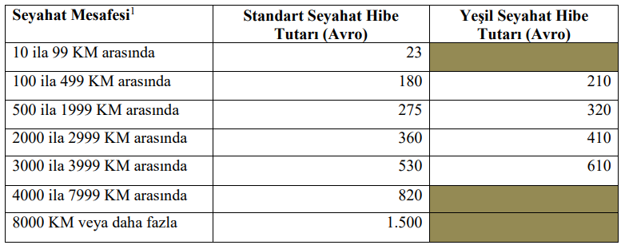
Seyahat Gideri Hesaplamaları
Mesafe Hesaplayıcı: http://ec.europa.eu/programmes/erasmus-plus/tools/distance_en.htm
Mesafe hesaplayıcısı aracılığı ile personelin yerleşik olduğu yerden, faaliyet yerine kadar olan iki nokta arasının km değeri tespit edilmeli ve aşağıdaki tablo kullanılarak seyahat hibesi hesaplanır. Mesafe hesaplayıcıda çıkan kilometrenin aşağıdaki tablodaki hibe karşılığı gidiş-dönüş rakamı olup, söz konusu miktar ikiyle çarpılmaz. Personelin aktarmalı olarak seyahat etmesi, yukarıda belirtilen mesafe hesaplaması ile varılan mesafeyi etkilemez.

Slide 11
Seyahat Gideri Hesaplamaları
Seyahatin başlangıç noktasının gönderen kuruluşun bulunduğu, faaliyetin gerçekleştirildiği yerin de ev sahibi kuruluşun bulunduğu yer olduğu varsayılır.
Seyahat başlangıç noktasının gönderen kurumun bulunduğu şehirden farklı bir şehir olması ya da faaliyetin ev sahibi kurumun yerleşik olduğu şehirden başka bir şehirde gerçekleşiyor olması halinde, değişiklik seyahatin farklı bir mesafe bandına girmesine yol açıyorsa, seyahat faturaları istenir ve gerçekleşen mesafe bandına göre hibe verilir.
Farklı bir başlangıç noktası ya da faaliyet yerinin rapor edilmesi halinde bu farklılığın sebebi raporda belirtilir, olası denetimlerde sunulmak üzere seyahat başlangıç ve bitiş noktalarını gösteren belgeler ve faturalar personel dosyasında muhafaza edilir.

Slide 12
Personele Yapılacak Ödeme
Üniversitemiz , yararlanıcıya faaliyet dönemi başlamadan veya yurtdışına çıkmadan önce ödeme yapar.
Hibe ödemeleri vergi kesintilerine tabi tutulmaksızın, Avro olarak yapılır.
Faaliyetin gerçekleşmediği durumlarda yararlanıcıya herhangi bir hibe ödemesi yapılmaz. Ödeme yapılmışsa iade alınır.
Ödemede Kesinti Yapılması
Hareketliliğe katılımı kanıtlayan belgelerin teslim edilmemesi durumunda (katılım sertifikası) hareketlilik geçersiz sayılır ve personele hibe ödenmez, başlangıçta ödenen hibe tahsil edilir.
Hibesiz (“0” Hibeli) Personel Olma Durumu
Personel istediği takdirde hibe almaksızın faaliyete katılabilir. Faaliyetten hibesiz faydalanılabilmek için de başvuru yapılması ve başvurunun diğer başvurularla beraber değerlendirmeye tabi tutulması gerekmektedir.
Hibesiz personelin farkı, kendisine ödeme yapılmamasıdır. Hibe alınmaması, personelin seçim sürecine dâhil olmamasına gerekçe değildir.

Slide 13
Planlanan Faaliyet Dönemi Tamamlanmadan Dönülmesi
Avrupa Komisyonu tarafından ilan edilen Genel Teklif Çağrısı’nda belirtildiği üzere, personel hareketliliği faaliyetleri asgari 2 gün sürer. Hareketlilik süresinin asgari sürenin altında olması durumunda söz konusu hareketlilik için hibe ödemesi yapılmaz.
Personelin, mücbir sebeplerle (zorunluluk sebepleri, ailevi sebepler, sağlık sebepleri, doğal afet gibi) planlanan hareketlilik faaliyeti döneminden erken dönmesi durumunda, personelin yurtdışında kaldığı süre karşılığı gündelik hibesi ile mesafe hesaplayıcıya göre miktarı personele verilir. Kalınan süre karşılığı için hesaplanan hibeden fazla ödeme yapılmışsa, fazla miktarın iadesi istenir.
Personel hareketliliği için asgari süre olan iki günü (seyahat hariç) mücbir sebepten dolayı tamamlayamayan personele aynı sözleşme dönemi içerisinde tekrar seçime tâbi tutulmaksızın yeni bir öğretim/eğitim alma programı ve personel hareketliliği sözleşmesi imzalamak suretiyle aynı ya da başka kurumda faaliyete katılarak telafi yapmasına izin verilir.

Slide 14
Planlanan Faaliyet Dönemi Tamamlanmadan Dönülmesi
Asgari faaliyet süresinden daha uzun süre kalan bir personelin şahsî bir mücbir sebepten dolayı geri dönmek zorunda kalması halinde, personele tamamlayamadığı faaliyetini telafi etmek üzere tekrar gitme imkânı tanınmaz.
Genele etki eden mücbir sebeplerden (gidilen bölgede doğal afet olması, grev yapılması vb.) dolayı öngörülen faaliyet süresini tamamlayamadan dönen personelin durumları hakkında, Ulusal Ajans ve Avrupa Komisyonu her bir örnek olayı ayrı ayrı inceleyerek, örneğin faaliyetin kabul edilmesi veya tekrar edilmesine imkân tanınmasına yönelik toplu olarak uygulanacak karara varır.

Slide 15
Personel Ders Verme Hareketliliği için Düzenlenmesi Gereken Belgeler
Personel hareketliliği dosyalarında aşağıdaki belgelerin bulunması zorunludur:
1- Davet mektubu ( Staff Teaching Invitation ),
2- Personel ile yükseköğretim kurumu arasında imzalanan personel hareketliliği anlaşması:
Ders verme faaliyeti için personel hareketliliği anlaşması - KA131 - 2022 (taraflarca onaylı),
Örnek : Ders verme faaliyeti için personel hareketliliği anlaşması

Slide 16
Personel Ders Verme Hareketliliği için Düzenlenmesi Gereken Belgeler
3- Personel ile yükseköğretim kurumu arasında imzalanan hibe sözleşmesi:
Ders verme faaliyeti için personel hibe sözleşmesi - KA131 - 2022 Projesi
4- Katılım sertifikası,
5- Seyahat edilen tarihleri gösteren belgeler (uçuş kartları, pasaport giriş-çıkışları gibi)
6- Personel Anketi: Hareketlilik Aracı kullanılarak ders verme hareketliliğinden faydalanan personelin çevrimiçi AB anketini (EU Survey) doldurmaları istenir.
Özel durumlara ilişkin açıklayıcı ve kanıtlayıcı belgeler (hibede kesinti yapılması, mücbir sebeple erken dönülmesi vb. durumların gerekçelerini gösteren belgeler)

Slide 17
ÖNEMLİ NOTLAR
Bu ilan kapsamında hareketlilikten faydalanmaya hak kazanan personelin hareketlilik ile ilgili kararını (hakkından faydalanma/feragat etme) en geç 30 Kasım 2023 tarihine kadar Erasmus Ofisine (erasmus@omu.edu.tr) e-posta yoluyla bildirmesi gerekmektedir
Hareketlilik için düzenlenmesi gereken belgelerin (Staff Teaching Mobility Agreement, Invitation Letter /https://erasmus.omu.edu.tr/tr) imzalanmadan önce ozge.genc@omu.edu.tr adresine kontrol için gönderilmesi gerekmektedir.
Hareketlilik faaliyetlerinin planlanan zamanda gerçekleşebilmesi için ilgili belgelerin hazırlığının son ana bırakılmaması gerekmektedir. (Hareketlilikten en az 15 gün önce tamamlanmış olması)

Slide 18
ÖNEMLİ NOTLAR
İlgili belgelerin imzalanması için ofisimize gelmeden önce randevu alınması önemlidir. (Staff Teaching Mobility Agreement, Hibe Sözleşmesi)
Hizmet pasaportu ile faaliyet gerçekleştirmeyi düşünenlerin pasaport işlemleri için Personel Daire Başkanlığı ile iletişime geçmesi gerekmektedir.
Kendi aracı ile hareketlilik gerçekleştirmek isteyen personelin gümrük giriş/çıkış belgelerini hareketlilik bitiminde ofisimize teslim etmeleri gerekmektedir.
Tüm seyahat belgelerinin (uçak, otobüs, tren, taksi vb.) saklanması ve hareketlilik bitiminde ofisimize teslim edilmesi gerekmektedir.

Slide 19
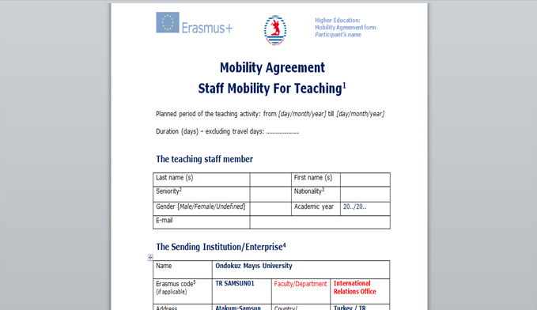
Çalıştığınız birimi/bölümü yazmanız gerekmektedir.

Slide 20
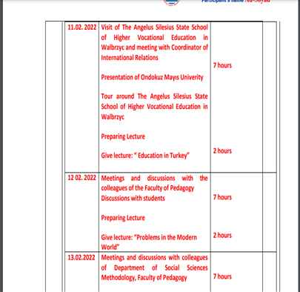
«Content of the teaching programme» kısmında Lecture ifadesinin geçmesine dikkat ediniz.

Slide 21
2022 ERASMUS+ PERSONEL HAREKETLİLİĞİ
ONDOKUZ MAYIS ÜNİVERSİTESİ ERASMUS OFİSİ
2023 YILI ERASMUS+ PERSONEL HAREKETLİLİĞİ BİLGİLENDİRME TOPLANTISI 17.07.2023
«KA131 EĞİTİM ALMA HAREKETLİLİĞİ»

Slide 22
PERSONEL EĞİTİM ALMA HAREKETLİLİĞİ
Personel eğitim alma hareketliliği, Türkiye’de ECHE sahibi bir yükseköğretim kurumunda istihdam edilmiş herhangi bir personelin, eğitim almasına imkân sağlayan faaliyet alanıdır. Bu faaliyet kapsamında kişinin mevcut işi ile ilgili konularda sahip olduğu becerileri geliştirmek üzere çeşitli eğitimler (işbaşı eğitimleri, gözlem süreçleri gibi) alması mümkündür. Konferans katılımları personel eğitim alma faaliyeti kapsamında uygun faaliyet olarak değerlendirilmemektedir.

Slide 23
KA131 EĞİTİM ALMA PROJE BİLGİLERİ
Proje numaraları: KA 131 (2022-1-TR01-KA131-HED-000053168)
Hareketlilik Başvuru Türü: Eğitim Alma Hareketliliği
Kontenjan:
Eğitim Alma Hareketliliği: 7 kişi asil liste
Hareketlilik süresi: 5 gün (faaliyet için)
Proje bitiş tarihi: 31 Temmuz 2024
Tüm hareketlilik faaliyetleri bu tarihten önce tamamlanmalıdır.

Slide 24
Personel Eğitim Alma Hareketliliği için Asgarî ve Azamî Süreler
KA131 EĞİTİM ALMA
Faaliyet Süresi;
Seyahat hariç en az ardışık 2 iş günü ve en fazla 2 ay olarak belirlenmiştir.

Slide 25
Seçim Sonrası Süreç
Seçilen personel ile faaliyet için hesaplanan azamî hibe miktarını içeren hibe sözleşmesi imzalanır.
Sözleşmede belirlenen azamî hibe miktarı, personele verilebilecek en yüksek tutara işaret etmektedir. Faaliyet süresinin öngörülenden daha kısa sürmesi halinde, personele yapılacak toplam ödeme, azami hibe miktarının altında kalır. Ancak faaliyetin öngörülenden daha uzun sürmesi ve verilecek hibenin sözleşmede belirtilen azami tutardan daha fazla olması söz konusu olduğunda, azami hibe tutarındaki artış için, artışı ve gerekçesini içeren ek sözleşme düzenlenir.
Personel karşı kuruma gitmeden önce, ilk ödeme olarak, öngörülen toplam faaliyet süresi için hesaplanan gündelik ve mesafe hesaplayıcı aracılığı ile tespit edilen seyahat gideri toplamının, belirlenen %70 orandaki kısmı ödenir.
İkinci taksit, faaliyet dönemi sonunda, personele verilen katılım sertifikasında yer alan tarihlere göre belirlenen kesin gerçekleşme süresi dikkate alınarak yapılır.

Slide 26
Hibe Desteği
Personel hareketliliğinden faydalanan personele verilen hibe katkı niteliğinde olup, verilen hibe yurtdışında geçirilen döneme ilişkin masrafların tamamını karşılamaya yönelik değildir.
Personele verilecek hibe miktarı konusunda, yükseköğretim kurumuna sunulan alternatifler yükseköğretim kurumu ile personel arasında imzalanması gereken standart sözleşme metninde yer almaktadır.

Slide 27
Hibe Desteği (KA131 ÜLKELER)
Personel hareketliliğinden faydalanacak personele verilecek olan gündelik miktarı gidilen ülke ile birlikte gidilen süreye göre aşağıdaki tabloda belirtilen tutarlar dikkate alınarak hesaplanır. Tabloda gösterilen miktarlar Avro cinsindendir.
Ülke Grupları | Hareketlilikte Misafir Olunan Ülkeler | Günlük hibe miktarları (Avro)
1. Grup Program Ülkeleri | Danimarka, Finlandiya, İrlanda, İsveç, İzlanda, Lihtenştayn, Lüksemburg, Norveç 14.Bölge ülkeleri | 162
2. Grup Program Ülkeleri | Almanya, Avusturya, Belçika, Fransa, Güney Kıbrıs, Hollanda, İspanya, İtalya, Malta, Portekiz, Yunanistan 5.Bölge ülkeleri | 144
3. Grup Program Ülkeleri | Bulgaristan, Çek Cumhuriyeti, Estonya, Hırvatistan, Letonya, Litvanya, Macaristan, Kuzey Makedonya, Polonya, Romanya, Sırbistan, Slovakya, Slovenya, Türkiye * | 126

Slide 28
Hibe Hesaplamaları
Gündelik Hesaplamaları
Personelin faaliyet süreleri ve hibeleri, faaliyet başlamadan önce tahminî olarak hesaplanır. Faaliyet sona erdikten sonra gerçekleşen kesin süreler ve hibeler tekrar hesaplanmalıdır.
Personelin faaliyet süreleri kısmen veya tamamen hibelendirilir veya faaliyet tamamen hibesiz yani “sıfır hibeli” olarak gerçekleştirilebilir. Faaliyet süresinin kısmen hibelendirilmesi halinde, hibe verilecek süre personel hareketliliği için 2 günden kısa olamaz. (İşletmelerden davet edilen personel için 1 günden kısa olamaz)
Seyahat Gideri Hesaplamaları
Personel hareketliliği faaliyetinden faydalanan personeline ödenecek seyahat gideri miktarı “Mesafe Hesaplayıcı” kullanılarak hesap edilir.

Slide 29
Seyahat Gideri Hesaplamaları
Mesafe Hesaplayıcı: http://ec.europa.eu/programmes/erasmus-plus/tools/distance_en.htm
Mesafe hesaplayıcısı aracılığı ile personelin yerleşik olduğu yerden, faaliyet yerine kadar olan iki nokta arasının km değeri tespit edilmeli ve aşağıdaki tablo kullanılarak seyahat hibesi hesaplanır. Mesafe hesaplayıcıda çıkan kilometrenin aşağıdaki tablodaki hibe karşılığı gidiş-dönüş rakamı olup, söz konusu miktar ikiyle çarpılmaz. Personelin aktarmalı olarak seyahat etmesi, yukarıda belirtilen mesafe hesaplaması ile varılan mesafeyi etkilemez.

Slide 30
Personele Yapılacak Ödeme
Üniversitemiz , yararlanıcıya faaliyet dönemi başlamadan veya yurtdışına çıkmadan önce ödeme yapar.
Hibe ödemeleri vergi kesintilerine tabi tutulmaksızın, Avro olarak yapılır.
Faaliyetin gerçekleşmediği durumlarda yararlanıcıya herhangi bir hibe ödemesi yapılmaz.
Ödemede Kesinti Yapılması
Hareketliliğe katılımı kanıtlayan belgelerin teslim edilmemesi durumunda (katılım sertifikası) hareketlilik geçersiz sayılır ve personele hibe ödenmez, başlangıçta ödenen hibe tahsil edilir. İlk planlamada ödeneceği öngörülmesine rağmen ödenmeyen ve/veya ödendikten sonra personelden geri istenir.
Hibesiz (“0” Hibeli) Personel Olma Durumu
Personel istediği takdirde hibe almaksızın faaliyete katılabilir. Faaliyetten hibesiz faydalanılabilmek için de başvuru yapılması ve başvurunun diğer başvurularla beraber değerlendirmeye tabi tutulması gerekmektedir.
Hibesiz personelin farkı, kendisine ödeme yapılmamasıdır. Hibe alınmaması, personelin seçim sürecine dâhil olmamasına gerekçe değildir.

Slide 31
Planlanan Faaliyet Dönemi Tamamlanmadan Dönülmesi
Avrupa Komisyonu tarafından ilan edilen Genel Teklif Çağrısı’nda belirtildiği üzere, personel hareketliliği faaliyetleri asgari 2 gün sürer. Hareketlilik süresinin asgari sürenin altında olması durumunda söz konusu hareketlilik için hibe ödemesi yapılmaz.
Personelin, mücbir sebeplerle (zorunluluk sebepleri, ailevi sebepler, sağlık sebepleri, doğal afet gibi) planlanan hareketlilik faaliyeti döneminden erken dönmesi durumunda, personelin yurtdışında kaldığı süre karşılığı gündelik hibesi ile mesafe hesaplayıcıya göre miktarı personele verilir. Kalınan süre karşılığı için hesaplanan hibeden fazla ödeme yapılmışsa, fazla miktarın iadesi istenir.

Slide 32
Planlanan Faaliyet Dönemi Tamamlanmadan Dönülmesi
Asgari faaliyet süresinden daha uzun süre kalan bir personelin şahsî bir mücbir sebepten dolayı geri dönmek zorunda kalması halinde, personele tamamlayamadığı faaliyetini telafi etmek üzere tekrar gitme imkânı tanınmaz.
Genele etki eden mücbir sebeplerden (gidilen bölgede doğal afet olması, grev yapılması vb.) dolayı öngörülen faaliyet süresini tamamlayamadan dönen personelin durumları hakkında, Ulusal Ajans ve Avrupa Komisyonu her bir örnek olayı ayrı ayrı inceleyerek, örneğin faaliyetin kabul edilmesi veya tekrar edilmesine imkân tanınmasına yönelik toplu olarak uygulanacak karara varır.

Slide 33
Personel Eğitim Alma Hareketliliği için Düzenlenmesi Gereken Belgeler
Personel hareketliliği dosyalarında aşağıdaki belgelerin bulunması zorunludur: 1- Davet mektubu,
2- Personel ile yükseköğretim kurumu arasında imzalanan personel hareketliliği anlaşması:
Eğitim alma faaliyeti için personel hareketliliği anlaşması - KA131 - 2022 Projesi (taraflarca onaylı)
Örnek: Eğitim alma faaliyeti için personel hareketliliği anlaşması

Slide 34
Personel Eğitim Alma Hareketliliği için Düzenlenmesi Gereken Belgeler
3- Personel ile yükseköğretim kurumu arasında imzalanan hibe sözleşmesi:
Eğitim alma faaliyeti için personel hibe sözleşmesi - KA131 - 2022 Projesi
4- Katılım sertifikası, 5- Personel Anketi: Hareketlilik Aracı kullanılarak eğitim alma hareketliliğinden faydalanan personelin çevrimiçi AB anketini (EU Survey) doldurmaları istenir. 6- Seyahat günleri tarihleri gösteren belgeler (uçuş kartları, pasaport giriş-çıkışları gibi). Özel durumlara ilişkin açıklayıcı ve kanıtlayıcı belgeler (hibede kesinti yapılması, mücbir sebeple erken dönülmesi vb. durumların gerekçelerini gösteren belgeler)
7- Özel durumlara ilişkin açıklayıcı ve kanıtlayıcı belgeler (hibede kesinti yapılması, mücbir sebeple erken dönülmesi vb. durumların gerekçelerini gösteren belgeler)

Slide 35
ÖNEMLİ NOTLAR
Bu ilan kapsamında hareketlilikten faydalanmaya hak kazanan personelin hareketlilik ile ilgili kararını (hakkından faydalanma/feragat etme) en geç 30 Kasım 2023 tarihine kadar Erasmus Ofisine (erasmus@omu.edu.tr) e-posta yoluyla bildirmesi gerekmektedir
Hareketlilik için düzenlenmesi gereken belgelerin (Staff Training Mobility Agreement, Invitation Letter / https://erasmus.omu.edu.tr/tr) imzalanmadan önce ozge.genc@omu.edu.tr adresine kontrol için gönderilmesi gerekmektedir.
Hareketlilik faaliyetlerinin planlanan zamanda gerçekleşebilmesi için ilgili belgelerin hazırlığının son ana bırakılmaması gerekmektedir. (Hareketlilikten en az 15 gün önce tamamlanmış olması)

Slide 36
ÖNEMLİ NOTLAR
İlgili belgelerin imzalanması için ofisimize gelmeden önce randevu alınması önemlidir. (Staff Training Mobility Agreement, Hibe Sözleşmesi)
Hizmet pasaportu ile faaliyet gerçekleştirmeyi düşünenlerin pasaport işlemleri için Personel Daire Başkanlığı ile iletişime geçmesi gerekmektedir.
Kendi aracı ile hareketlilik gerçekleştirmek isteyen personelin gümrük giriş/çıkış belgelerini hareketlilik bitiminde ofisimize teslim etmeleri gerekmektedir.
Tüm seyahat belgelerinin (uçak, otobüs, tren, taksi vb.) saklanması ve hareketlilik bitiminde ofisimize teslim edilmesi gerekmektedir.

Slide 37
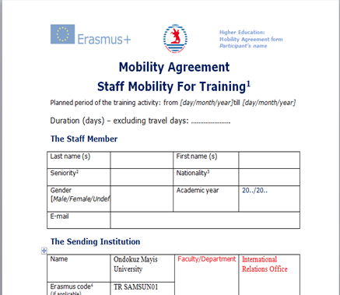
Çalıştığınız birimi/bölümü yazmanız gerekmektedir.

Slide 38
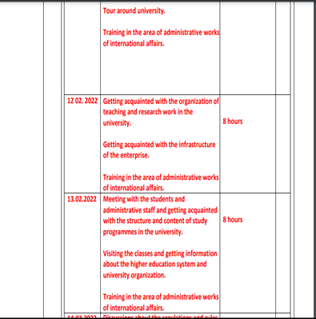
«Activities to be carried out «kısmında training ifadesinin geçmesine dikkat ediniz.

